Slide 1
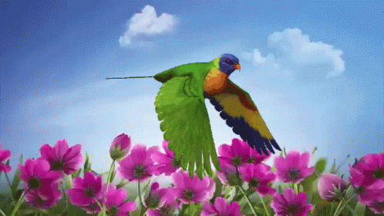

Slide 2


Slide 3
শ্রেণি: প্রথম
বিষয়: বাংলা
পাঠ শিরোনাম: ছড়া
পাঠ্যাংশ: আতা গাছে…কেন বউ।
সময়: ৪৫ মিনিট
পাঠ: ৮ পৃষ্ঠা; ১১; পিরিয়ড: ১
সূর্বণা সরকার
সহকারী শিক্ষক
সাদুরিয়া সর:প্রাথ:বিদ্যা:
হাকিমপু,দিনাজপুর।

Slide 4
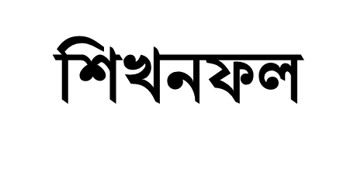
এ পাঠ শেষে শিক্ষার্থীরা –
৪.১.১ ছড়া শুনে আনন্দের সঙ্গে নিজের মত করে বলতে পারবে।
৮.১.১ পাঠের ছড়া বলতে পারবে।
৮.৪.১ পাঠের শব্দ ,বাক্য ও চরণ বলতে পারবে।

Slide 5
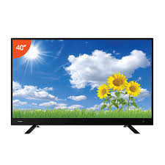
চল একটা ভিডিও দেখি

Slide 6
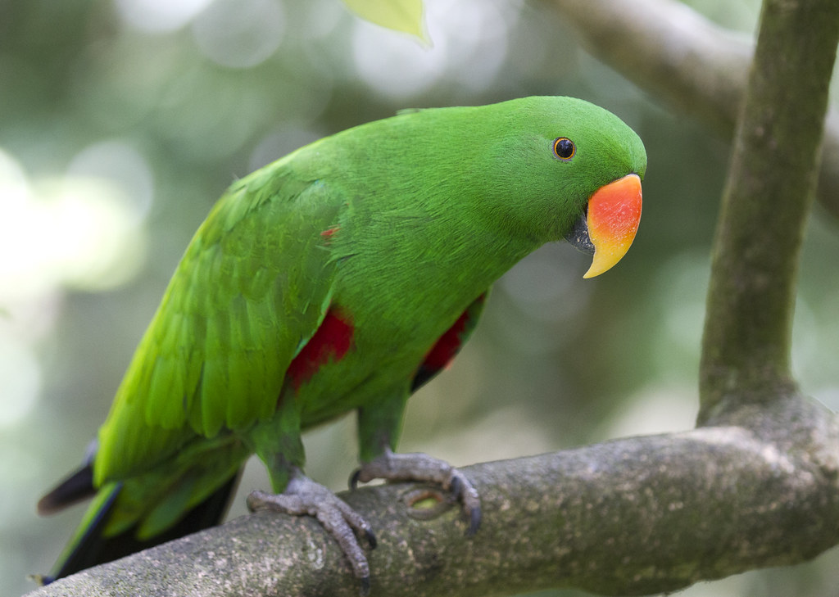
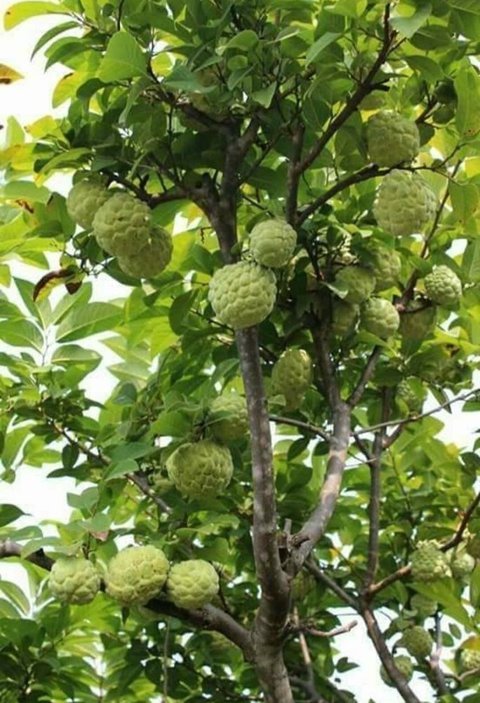
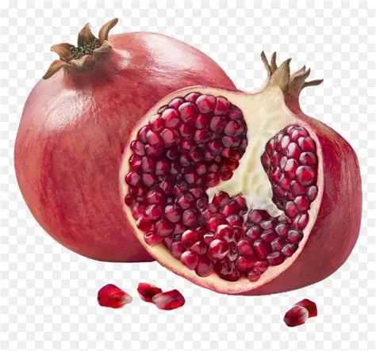
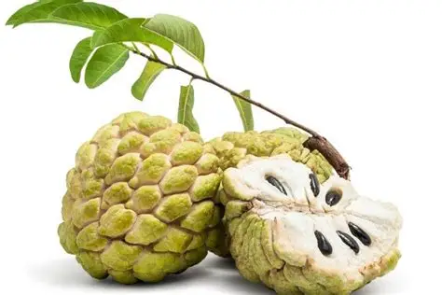

Slide 7
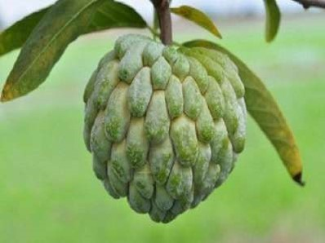
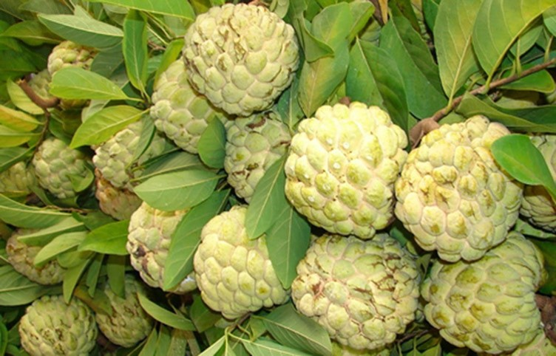
আতা ফল

Slide 8
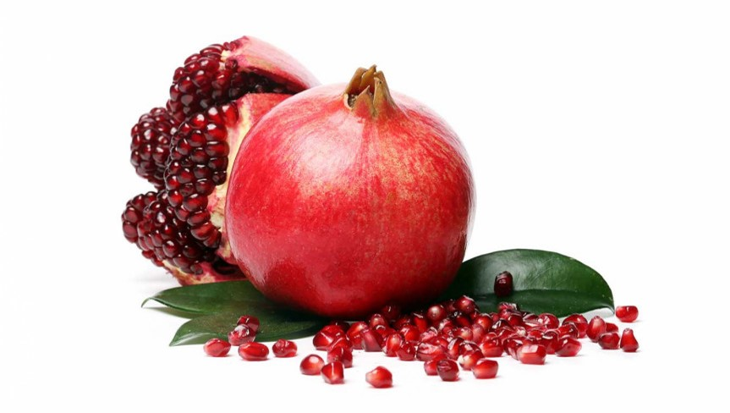
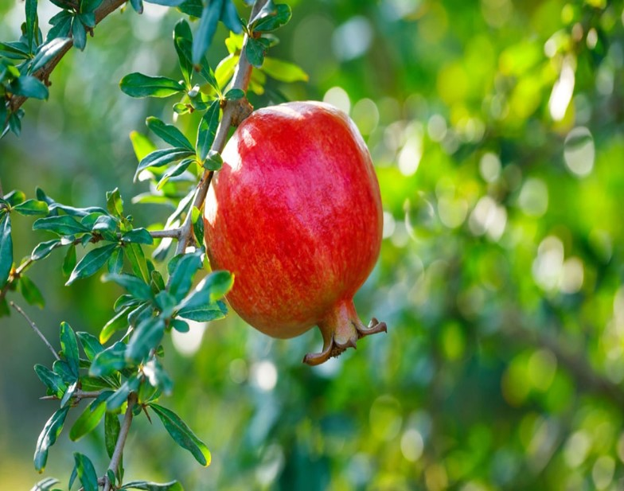
ডালিম

Slide 9
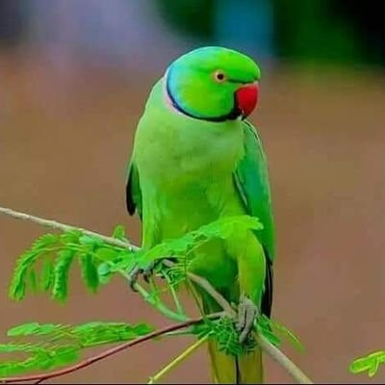
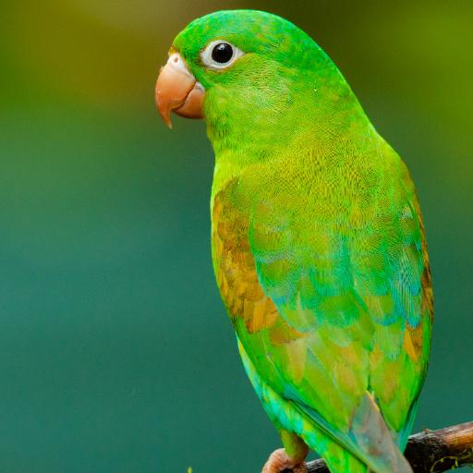
তোতা পাখি

Slide 10

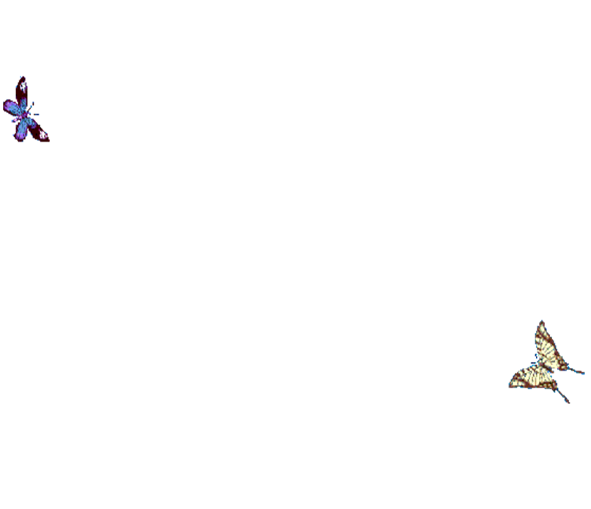
আজ আমরা পড়ব
ছড়া (আতা গাছে…কেন বউ)

Slide 11
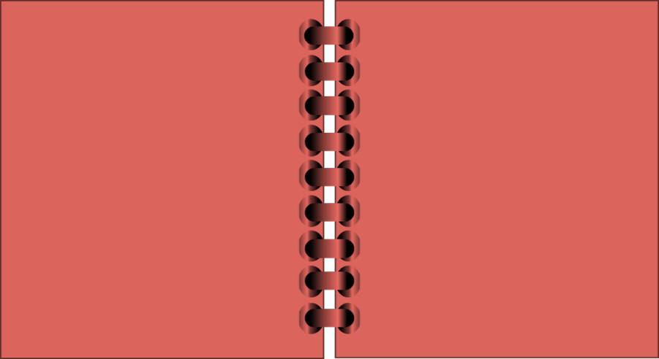

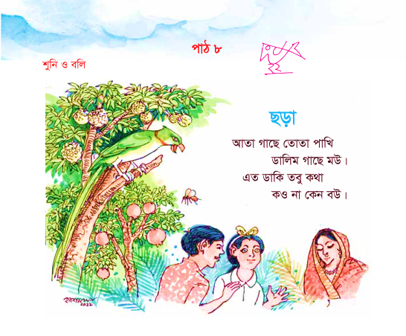
তোমার পাঠ্য বইয়ের ১১ নং পৃষ্টা বের করো।

Slide 13
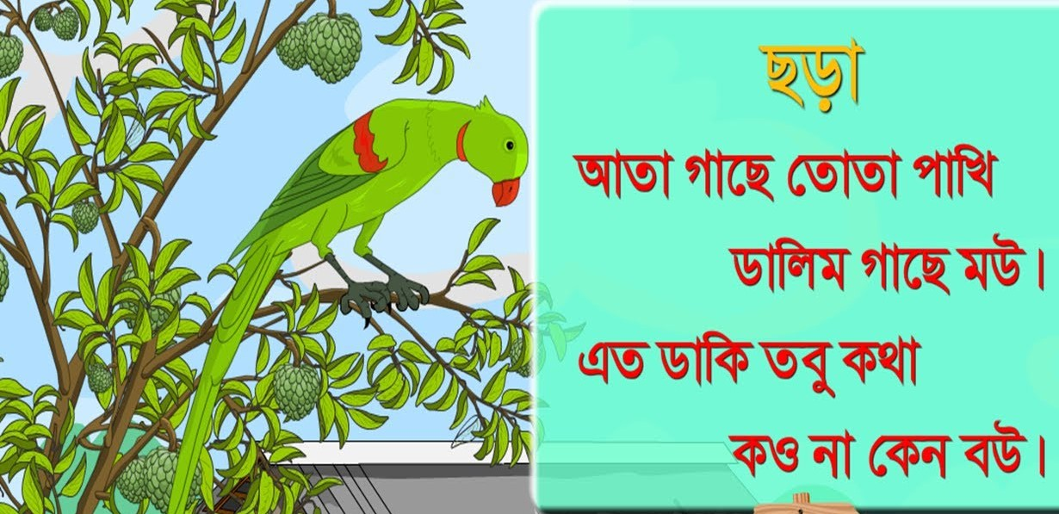
শিক্ষকের পাঠ

Slide 14

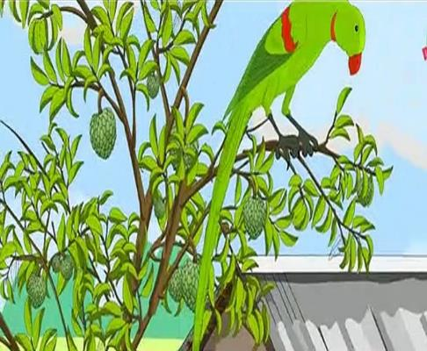
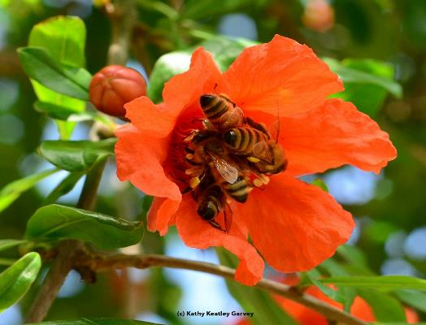
আতা গাছে তোতা পাখি
ডালিম গাছে মউ।

Slide 15
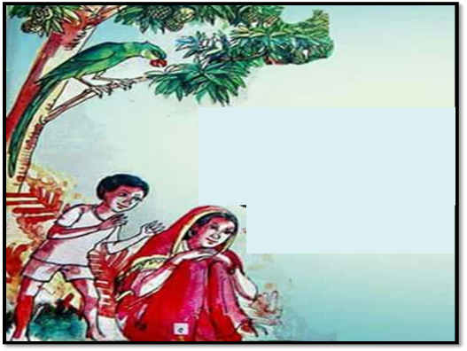
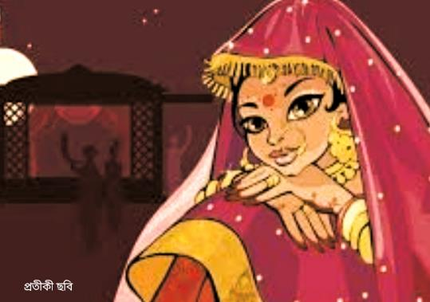
এত ডাকি তবু কথা
কও না কেন বউ।

Slide 16
সমস্বরে তালে তালে আবৃত্তি
আতা গাছে তোতা পাখি
ডালিম গাছে মউ।
এত ডাকি তবু কথা
কও না কেন বউ।

Slide 17
দলীয় কাজ
সবুজ দল
আতা গাছে তোতা পাখি
ডালিম গাছে মউ।
এত ডাকি তবু কথা
কও না কেন বউ।
লাল দল

Slide 18

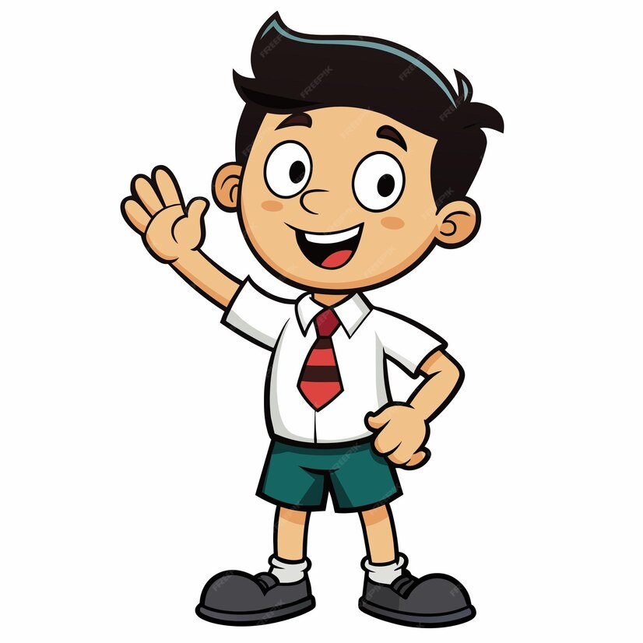
জোড়ায় কাজ
আতা গাছে তোতা পাখি
ডালিম গাছে মউ।
এত ডাকি তবু কথা
কও না কেন বউ।

Slide 19
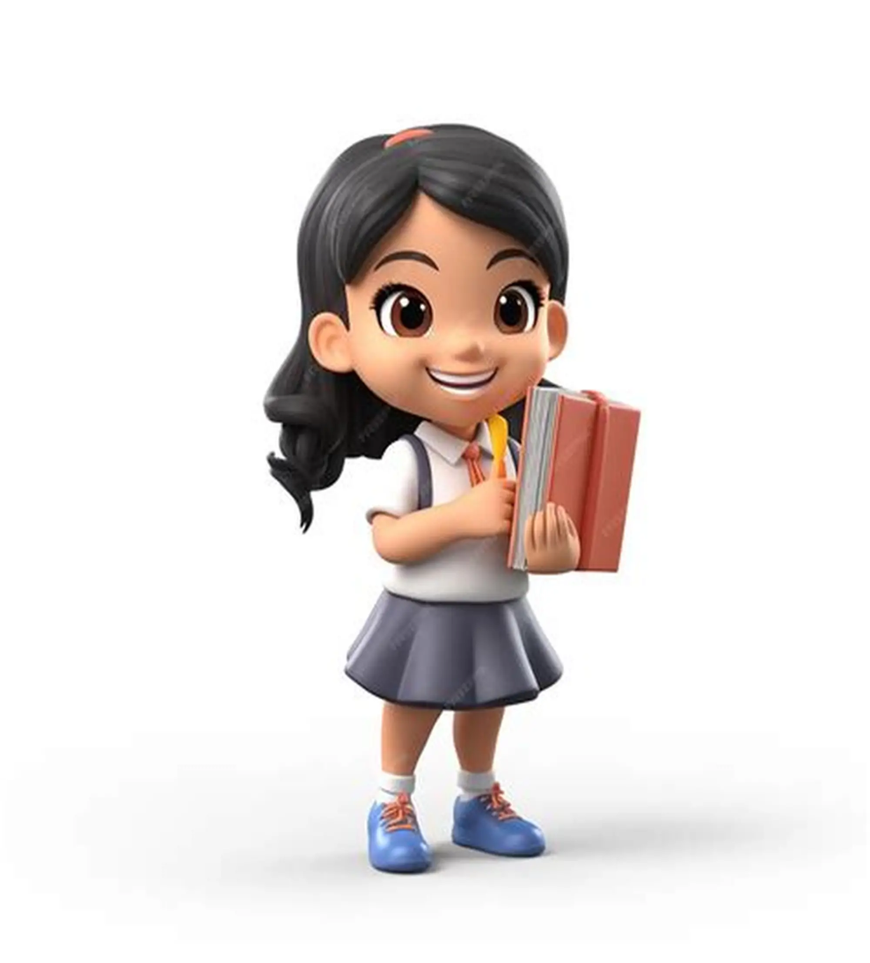
আতা গাছে তোতা পাখি
ডালিম গাছে মউ।
এত ডাকি তবু কথা
কও না কেন বউ।

Slide 20
নতুন শব্দ
আতা
একটি ফলের নাম
মউ
মৌমাছি

Slide 21
পরের চরনটি বল-
আতা গাছে তোতা পাখি
-------------------------
এত ডাকি তবু কথা
-------------------------

Slide 22

ছন্দে ছন্দে ছড়াটি আবৃত্তি অনুশীলন করবে।

Slide 23


